Slide 1


PHÒNG GIÁO DỤC VÀO ĐÀO TẠO QUẬN LONG BIÊN
TRƯỜNG MẦM NON GIA QUẤT
LĨNH VỰC PHÁT TRIỂN NHẬN THỨC
Khám phá: Đôi bàn tay
Lứa tuổi: Mẫu giáo bé (3 – 4 tuổi)
Giáo viên: Hoàng Thị Minh Giang
Năm học: 2023 - 2024

Slide 2


Slide 3

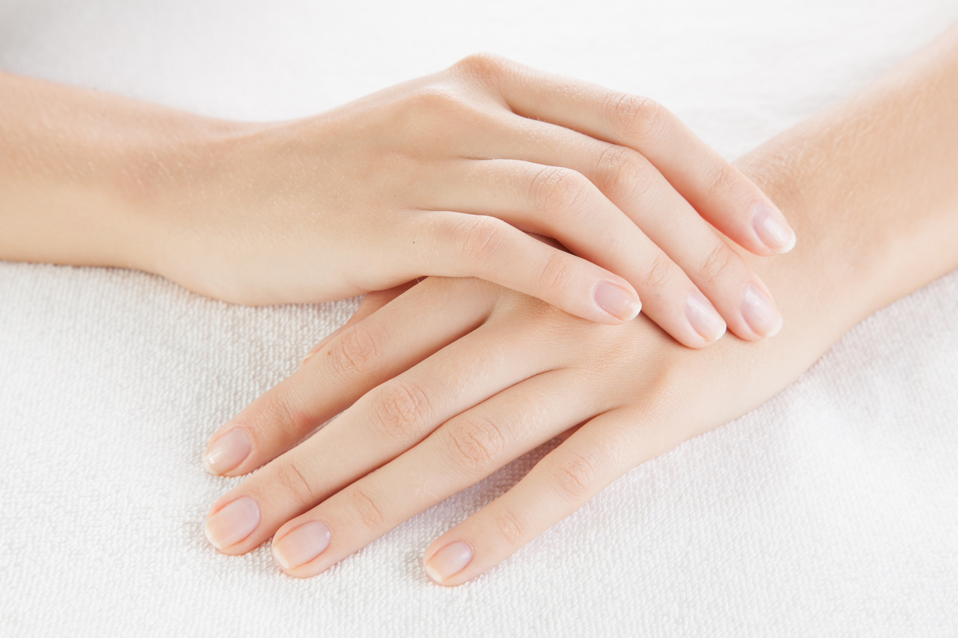
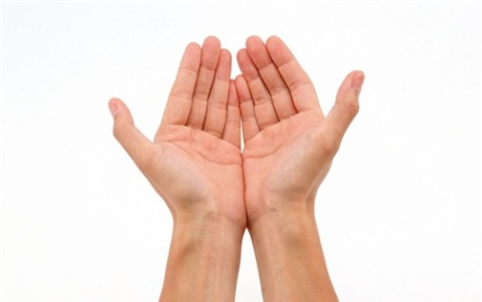
Khám phá đôi bàn tay
Đôi bàn tay úp
Đôi bàn tay ngửa

Slide 4
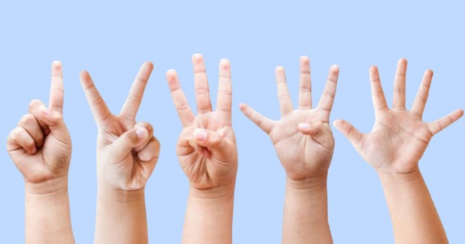
Khám phá đôi bàn tay
Đếm số ngòn tay trên một bàn tay

Slide 5
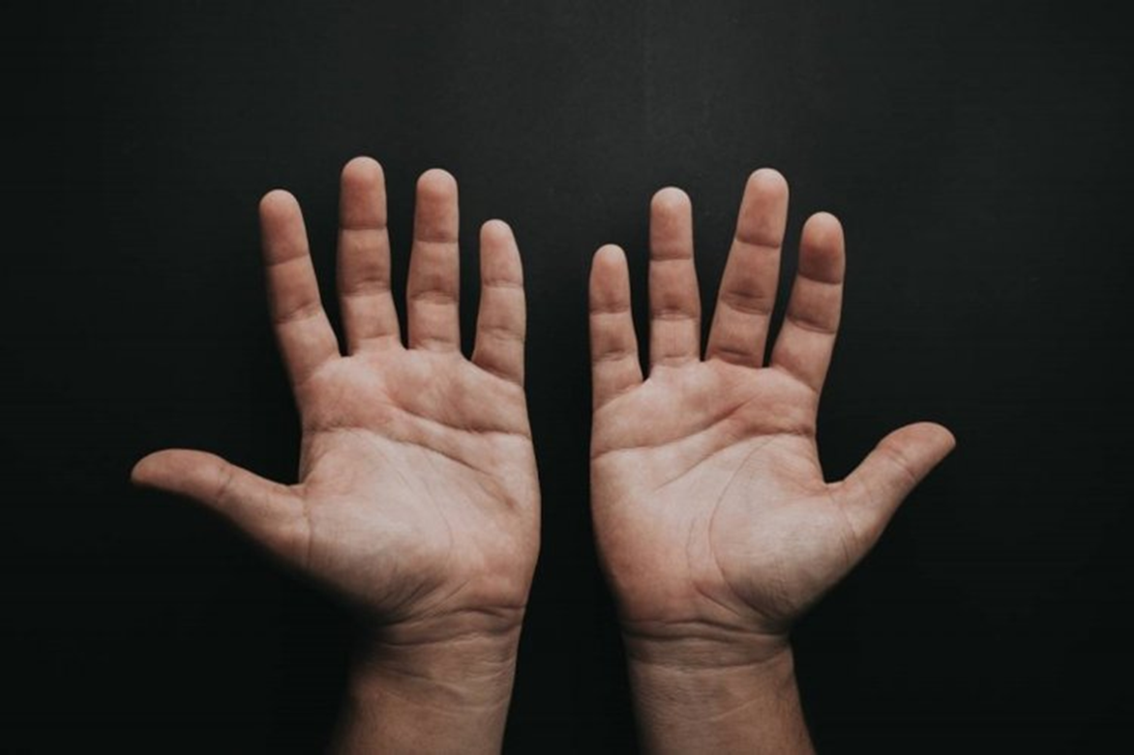
Khám phá đôi bàn tay
Tay trái
Tay phải

Slide 6

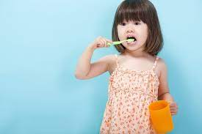
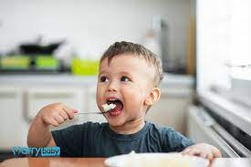
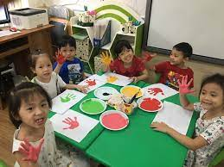
Đôi bàn tay giúp chúng ta làm được những gì?
Đánh răng
Xúc cơm ăn
Hoạt động sáng tạo

Slide 7
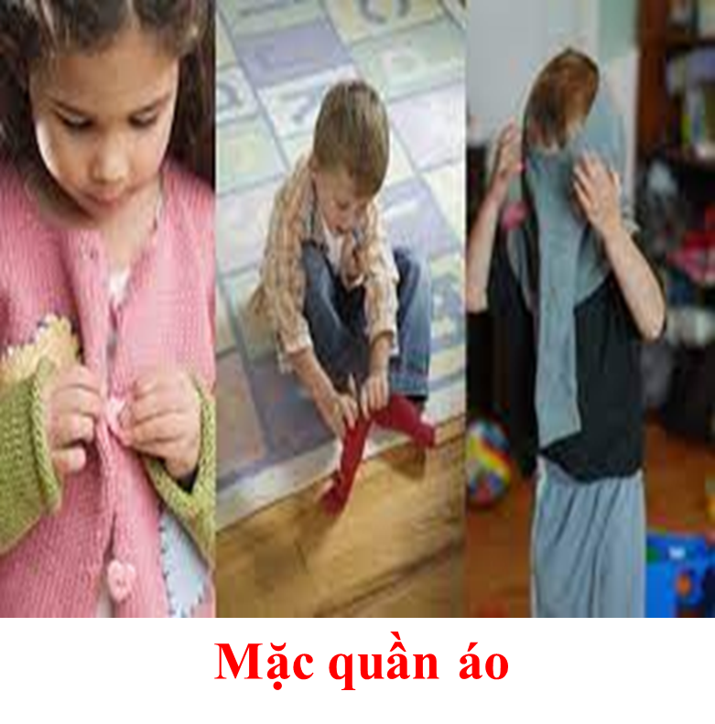
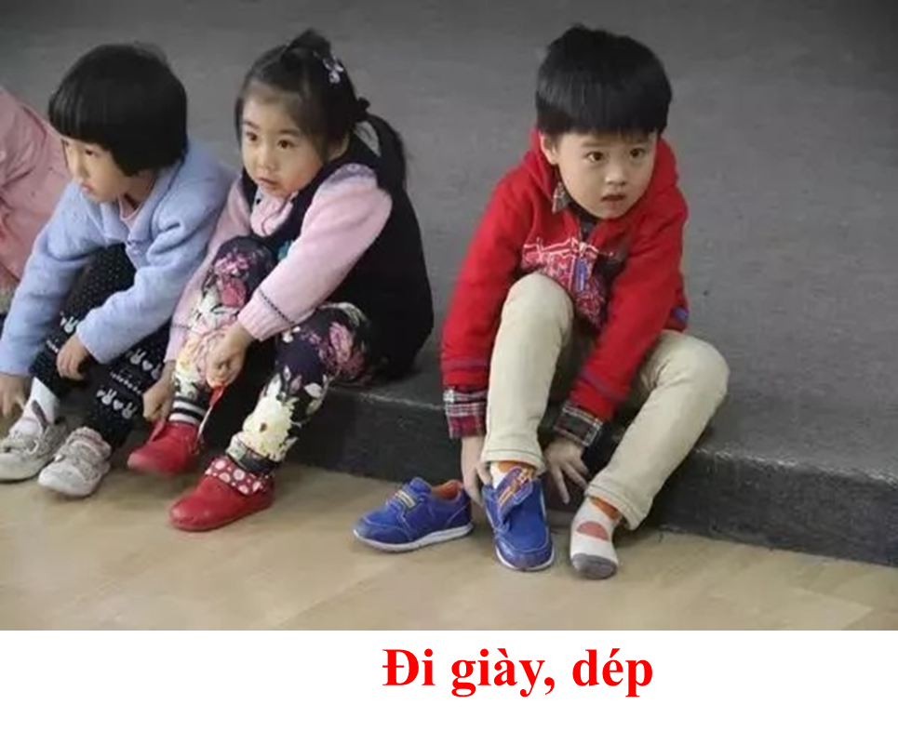
Đôi bàn tay giúp chúng ta làm được những gì?

Slide 8


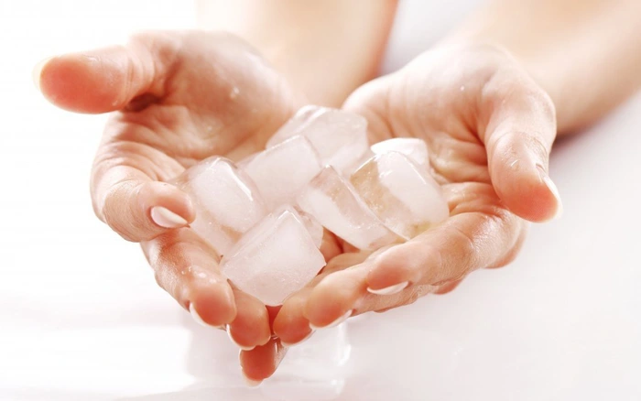
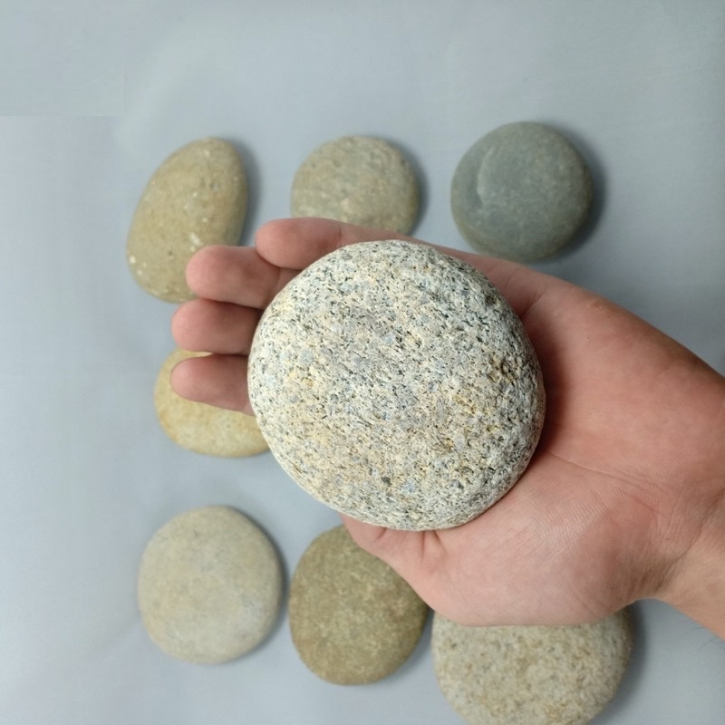
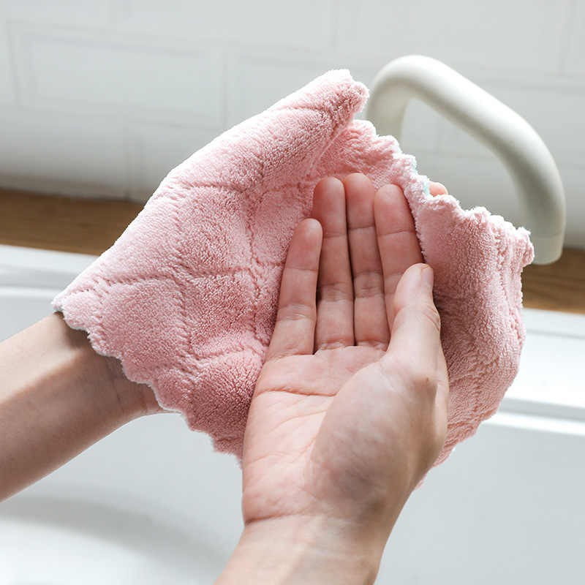
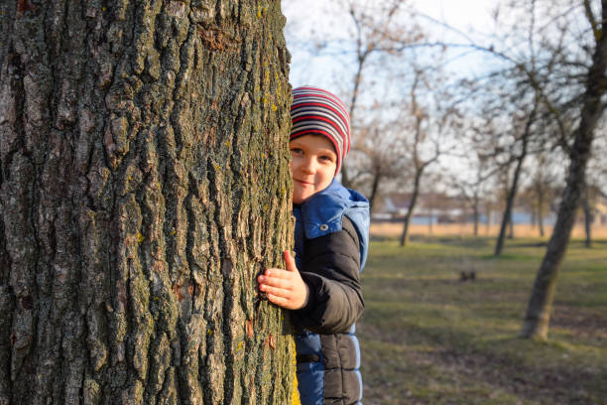
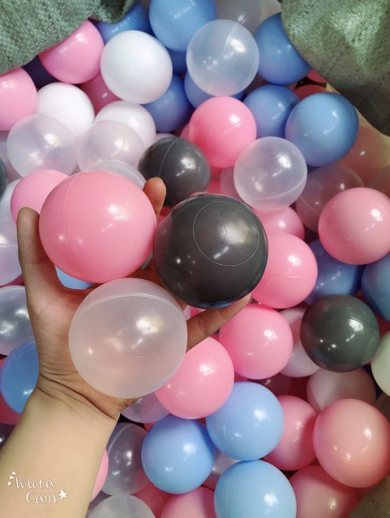
Cảm nhận sự vật hiện tượng xung quanh bằng đôi bàn tay
Nóng
Lạnh
Cứng
Mềm
Sần sùi
Nhẵn nhụi

Slide 9
HOẠT ĐỘNG SÁNG TẠO
VỚI ĐÔI BÀN TAY

Slide 10


Slide 11


